Slide 1
기말 프로젝트 주제 선정 보고서
과제명 | 엘리베이터 제어기 (simple ver.) | 보고서 발표 날짜
 |  | 2021-05-17
이름 | 허남정 | 학번 | 20205273
학과 | 빅데이터학과 | 과목 | 논리설계및실험
목표 | 엘리베이터 제어기 회로를 구현하고 이해할 수 있다.
사 용 장 비 | 수량 | 안전 및 추가정보
전원 공급 장치 | 1
브레드보드 | 1
LED (red) | 7 | RED – 7
4핀 택트스위치 | 8
IC 7408 | 2 | AND 게이트
IC 7402 | 1 | NOR 게이트
IC 7404 | 1 | NOT 게이트
7-segment | 1
IC 74LS47 | 1 | (7447)
기타 |  | 공구, 선 etc..
동작 요구 사항
1~7 층을 운행하는 엘리베이터로 현재 층은 LED로 표현하시오. 운행하고자 하는 층을 선택하면 현재 층에서 각층의 딜레이를 갖고 선택한 층까지 이동하게 하시오.
1

Slide 2
기말 프로젝트 주제 선정 보고서
주제 선정 이유
엘리베이터 회로도는 기능사 실기 등에 나오는 문제로서 인터넷에 참고할 자료가 많다. 과거 2020 년 2학기 이선우 교수님이 담당했던 SW 콘테스트 발표회에 첫 번째로 나왔던 “비 접촉식 스마트 엘리베이터” 동기들 작품을 보고 생각을 얻었다.
2

Slide 3
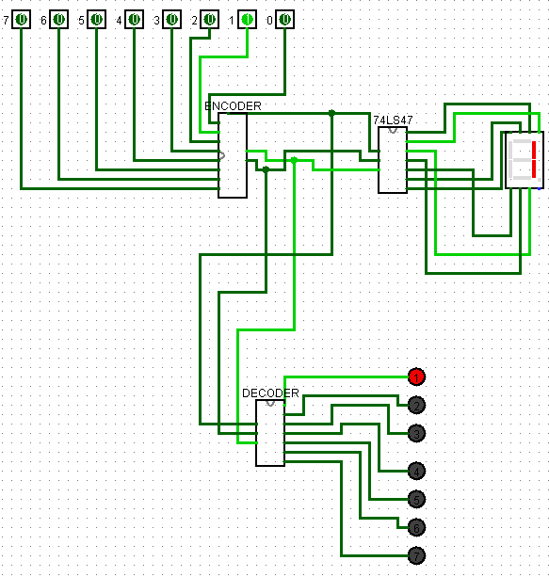
엘리베이터 제어기 회로도
3

Slide 4
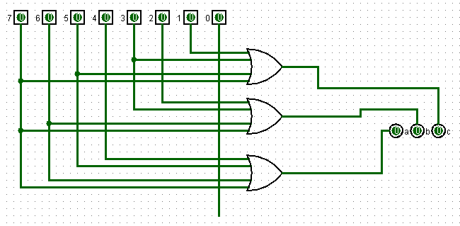
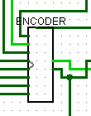
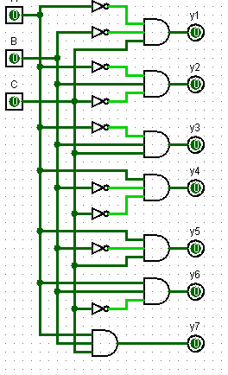
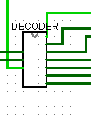
엘리베이터 제어기 회로도
ENCODER
DECODER
4

